Slide 1

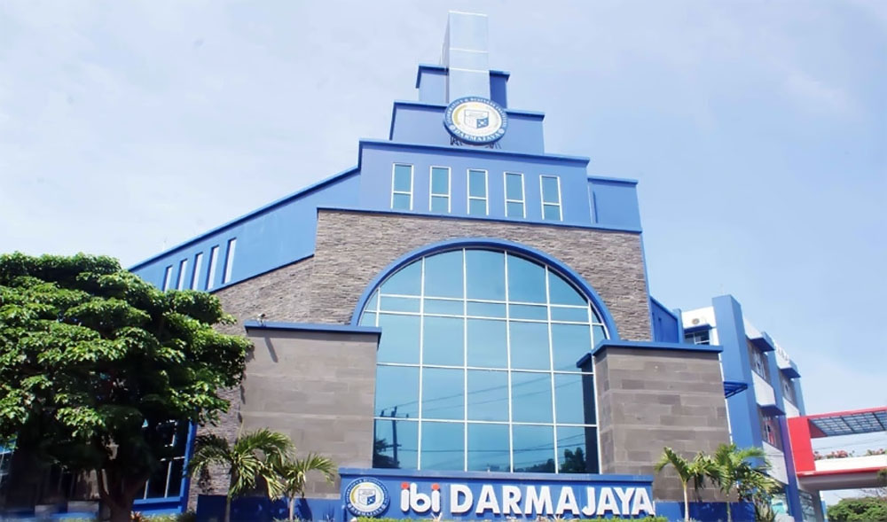
BAB 2
GLOBALISASI DAN PASAR GLOBAL
Mahasiswa memahami isu-isu dalam bisnis global
Lukman Hakim, S.P., M.M.

Slide 2

Perspektif Baru dalam Pemasaran
Globalisasi adalah proses integrasi internasional yang terjadi karena pertukaran pandangan dunia, produk, pemikiran dan aspek-aspek kebuda-yaan lainnya.
Globalisasi memiliki beberapa aspek, yaitu:
Globalisasi Pasar.
Globalisasi Produksi.

Slide 3
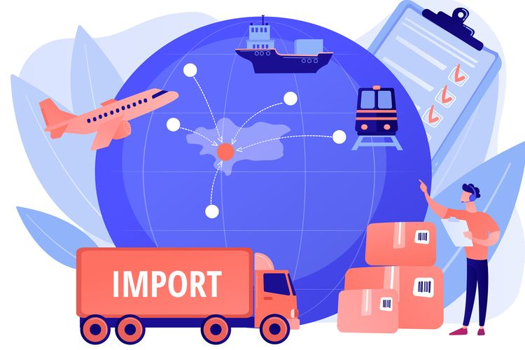
Istilah globalisasi semakin sering digunakan sejak pertengahan tahun 1980-an dan lebih sering lagi sejak pertengahan 1990-an.
Pada tahun 2000, Dana Moneter Internasional (IMF) mengidentifikasi empat aspek dasar globalisasi, yaitu perdagangan dan transaksi, pergerakan modal, investasi, migrasi, perpindahan manusia dan pembebasan ilmu pengetahuan.

Slide 4

Lanjutan….
Proses globalisasi dipengaruhi dan mempe-ngaruhi oleh bisnis dan tata kerja ekonomi, sumber daya sosial budaya dan lingkungan alam.
Pasar global adalah pasar berskala dunia yang terbuka bagi seluruh pelaku usaha. Pasar global mengalami perkembangan yang pesat belakangan ini karena beberapa faktor;

Slide 5
Semakin banyak orang yang melakukan perjalanan antar negara
Perdagangan dunia semakin meningkat
Semakin berkembangnya pasar global menyebabkan semakin terbukanya kesempatan bagi sebuah perusahaan ketika berkecimpung dalam pasar global.
Misalnya’
Perusahaan dapat membuka pabrik di negara lain yang upah buruhnya lebih rendah
Perusahaan dapat membuka kantor cabang dan pabrik cabang di beberapa tempat di seluruh dunia untuk mempermudah dan memper-murah distribusi produknya
Perusaahaan dapat memperoleh target konsumen yang lebih banyak dengan memperkenalkan produknya di negara lain yang lebih potensial.

Slide 6

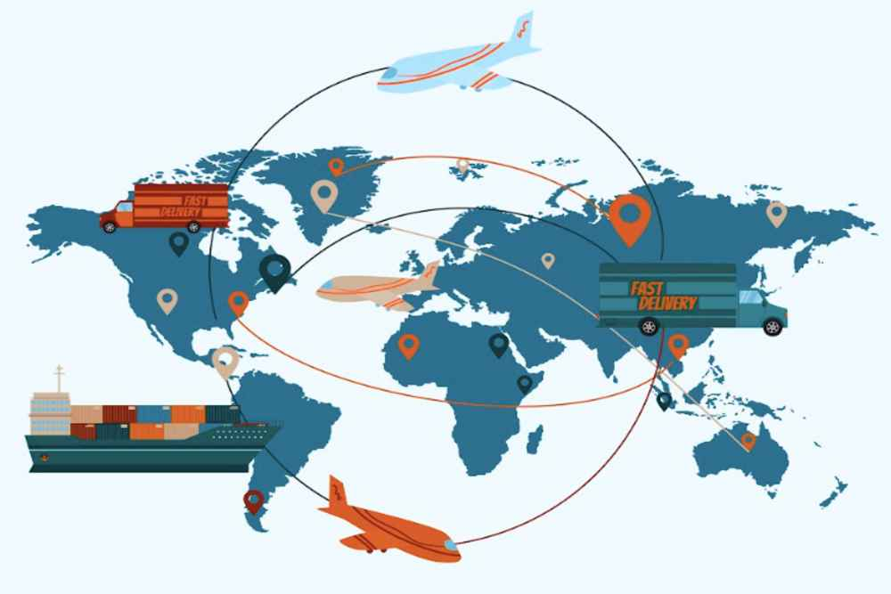
Setimpal dengaan kesempatan yang didapat, pasar global pun memiliki resiko yang tidak sedikit. Banyak hambatan dan kendala yang akan dihadapi oleh para pelaku bisnis di pasar global, diantaranya adalah:
Perbedaan budaya dan selera.
Perbedaan daya beli masyarakat.
Peraturan nasional.

Slide 7

AKTIVITAS BISNIS INTERNASIONAL
Aktivitas bisnis internasional dimulai dari adanya perdagangan antar negara.
Ekspor
Perdagangan Tangible
Perdagangan Intangible
Aktivitas Bisnis Internasional
Ekspor
Import
Lesensi
Waralaba
Kontrak Manajemen

Slide 8

PERUSAHAAN MULTINASIONAL
Aktivitas bisnis internasional tentunya melibatkan berbagai macam pihak,
Pihak-pihak tersebut;
Kelompok Eksportir:
Produsen.
Confirming House
Pedagang.
Agen.
Trading House.

Slide 9
Lanjutan……
Kelompok Promosi:
Kantor Cabang Produsen.
Kantor Perwakilan Kamar Dagang dan Industri di dalam dan luar negeri.
Misi Hibah Perdangan.
Badan Pengembangan Ekspor Nasional.
2. Kelompok Importir:
Pengusaha (Import merchant)
Aproved Importer
Importir Terbatas.
Importir Umum.
Sole Agent Importer.

Slide 10
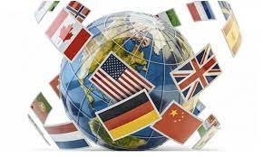
Lanjutan…
Kelompok Pendukung:
Badan Usaha Transportasi./ Freight Forwarder
Bank Devisa.
Maskapi Pelayaran.
Perusahaan Asuransi.
Atase Perdagangan di Kedutaan.
Surveyor.
Pabean.

Slide 11


